Slide 1

Hãy kể tên một số tác phẩm thơ đã học. Em ấn tượng nhất tác phẩm nào? Hãy chia sẻ cảm xúc của em sau khi đọc xong tác phẩm thơ đó?

Slide 2



Slide 3
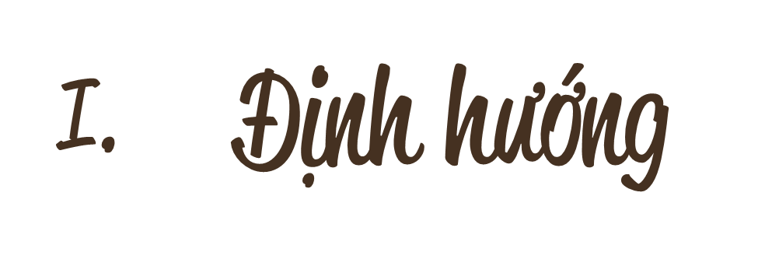

Slide 4
1. Khái niệm
Viết đoạn văn ghi lại cảm xúc sau khi đọc một bài thơ là nêu lên những cảm nghĩ của bản thân về bài thơ đó. Đoạn văn có thể nêu những cảm xúc về nội dung một khổ thơ, đoạn thơ hoặc yếu tố nghệ thuật đặc sắc mà em yêu thích.

Slide 5

Thảo luận nhóm
Đọc đoạn văn ghi lại cảm xúc khi đọc bài thơ “Những cánh buồm” của Hoàng Trung Thông và thực hiện các yêu cầu:
+ Đoạn trích nêu lên cảm xúc của người viết về vấn đề gì?
+ Câu văn giới thiệu nhan đề bài thơ, tên tác giả, và nêu cảm xúc chung của người viết ở vị trí nào trong đoạn?
+ Cảm xúc của người viết được thể hiện qua từ ngữ nào?
+ Câu kết đoạn có nội dung là gì?
+ Dựa vào kết quả làm việc nhóm trình bày những điểm cần lưu ý khi viết đoạn văn ghi lại cảm xúc khi đọc bài thơ?

Slide 6
Đoạn văn ghi lại cảm xúc khi đọc bài thơ “Những cánh buồm”
của Hoàng Trung Thông.
“Đọc bài thơ Những cánh buồm, ta không khỏi liên tưởng tới một không gian mênh mông và vô tận của đại dương. Và cũng ngỡ như mình nghe được tiếng sóng biển vỗ rì rào, cũng ngỡ như mình đang chìm vào những khát khao của tuổi thơ trong sáng. Mở đầu bài thơ là vào một buổi sáng đẹp trời, khi Mặt Trời nhô lên, nhuộm hồng cả mặt biển. Và ánh sáng rực rỡ như pha lê lại càng thêm tuyệt vời khi nước biển nơi đây có màu xanh ngọc bích. Trận mưa đêm làm không khí càng thêm dịu mát hơn. Hai cha con nhẹ bước chân trên bãi biển: “Ánh Mặt Trời rực rỡ biển xanh. / Bóng cha dài lênh khênh / Bóng con tròn chắc nịch”. Khung cảnh buổi sáng ấy vô cùng rực rỡ, mở ra một không gian vui tươi, trong trẻo. Thời gian cũng như đang reo vui cùng với bước chân của người con. Khoảng thời gian ấy như minh chứng cho một hạnh phúc đơn sơ, giản dị mà thiêng liêng và cao cả. Chính vẻ đẹp ấy đã làm con người ta không khỏi xao xuyến, bồi hồi. Phải chăng cái đẹp của ngoại cảnh trong Những cánh buồm đang tô thêm vẻ đẹp cho một tình yêu bình dị của cha và con?”. (Theo sucsongmoi.com.vn)

Slide 7

Đoạn trích nêu lên cảm xúc của người viết về bài thơ “Những cánh buồm” của Hoàng Trung Thông
Mở đoạn: Câu đầu đoạn: giới thiệu nhan đề bài thơ, tên tác giả, và nêu cảm xúc chung của người viết.
Thân đoạn:
+ Từ ngữ thể hiện được cảm xúc của người viết: cũng ngỡ như mình đang chìm vào những khát khao của tuổi thơ trong sáng....
Thân đoạn:
+ Người viết đã nêu và đánh giá ý nghĩa của nội dung và nghệ thuật bài thơ.
- Kết đoạn: Khái quát cảm xúc chung của người viết về bài thơ.

Slide 8

2. Yêu cầu
Để viết đoạn văn ghi lại cảm xúc sau khi đọc một bài thơ, các em cần chú ý:
Đọc kĩ để hiểu nội dung và nắm được những nét đặc sắc về nghệ thuật của bài thơ. Từ đó, dẫn ra một khổ thơ, đoạn thơ hoặc yếu tố nghệ thuật đặc sắc trong bài thơ gây ấn tượng, gợi cảm xúc cho em.
Khi viết đoạn văn, cần nêu rõ: Yếu tố nào (nội dung, nghệ thuật) của bài thơ đã tạo cho em cảm xúc? Đó là cảm xúc như thế nào? Vì sao em có cảm xúc đó?

Slide 9
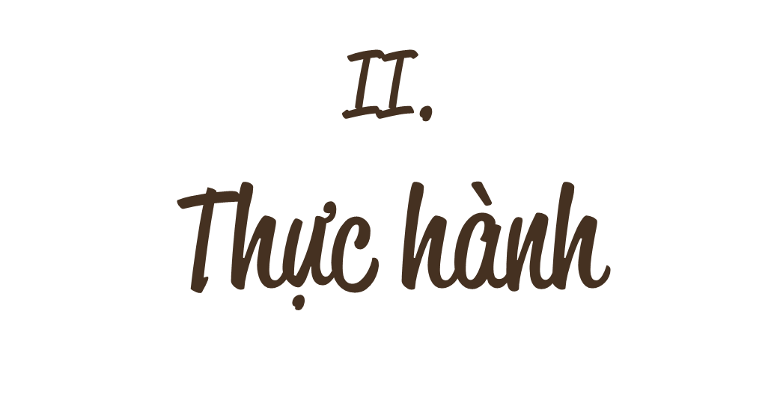


Slide 10

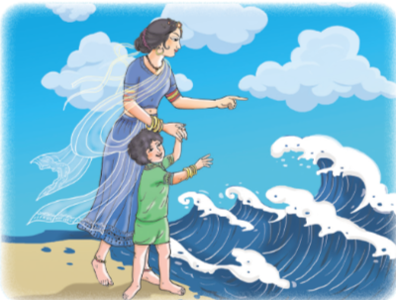
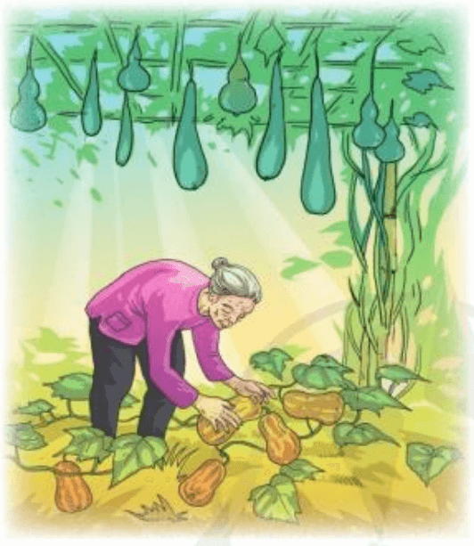
Bài tập: Hãy viết đoạn văn nêu lên cảm xúc của em sau khi đọc một trong các bài thơ: “Những cán buồm” (Hoàng Trung Thông), “Mây và sóng” (Ta-go), “Mẹ và quả” (Nguyễn Khoa Điềm)

Slide 11
Các bước tiến hành
Bước 1
Bước 2
Chuẩn bị
Tìm ý và lập dàn ý
Bước 3
Bước 4
Viết
Kiểm tra và chỉnh sửa

Slide 12
a. Chuẩn bị
(Với bài “Mẹ và quả” của Nguyễn Khoa Điềm)
- Xem lại nội dung đọc hiểu bài thơ “Mẹ và quả”.
- Xác định những nét đặc sắc về nội dung và nghệ thuật của bài thơ.

Slide 13
b. Tìm ý và lập dàn ý
- Tìm ý cho đoạn văn bằng cách đặt và trả lời các câu hỏi sau
Bài thơ viết về điều gì? Em thấy ấn tượng nhất với yếu tố nào trong bài thơ?
Yếu tố ấy đặc sắc như thế nào (về nội dung hoặc nghệ thuật)?
Yếu tố ấy đã mang lại cho em những cảm xúc gì? Vì sao?

Slide 14
b. Tìm ý và lập dàn ý
- Lập dàn ý cho đoạn văn bằng cách lựa chọn, sắp xếp các ý theo bố cục ba phần
Mở đoạn
Nêu cảm nghĩ chung về bài thơ. Dẫn ra khổ thơ, đoạn thơ có nội dung hoặc nghệ thuật đặc sắc mang lại cho em nhiều cảm xúc.

Slide 15
b. Tìm ý và lập dàn ý
- Lập dàn ý cho đoạn văn bằng cách lựa chọn, sắp xếp các ý theo bố cục ba phần
Thân đoạn
Nêu cụ thể cảm xúc của em về yếu tố nội dung hoặc nghệ thuật đặc sắc khiến em yêu thích.

Slide 16
Ví dụ, nêu cảm xúc về hai dòng thơ cuối của bài thơ: “Tôi hoảng sợ ngày bàn tay mẹ mỏi/Mình vẫn còn một thứ quả non xanh?”: Hai dòng thơ cuối gợi cho người đọc sự xúc động, sâu lắng bởi tình cảm và tấm lòng hiếu thảo của nhà thơ. Sử dụng biện pháp tu từ hoán dụ, lấy hình ảnh “bàn tay mẹ mỏi” để chỉ người mẹ già suốt đời vì con đã không còn sức lực nữa. Tiếp đến là biện pháp tu từ ẩn dụ, dùng hình ảnh “quả non xanh” chỉ sự chưa trưởng thành, còn non dại, vụng về của chính mình (người con). Hai dòng thơ đã diễn tả được tâm trạng lo lắng, trăn trở, pha chút ân hận của nhà thơ: mẹ già rồi mà mình vẫn còn non nớt, vụng dại...

Slide 17
b. Tìm ý và lập dàn ý
- Lập dàn ý cho đoạn văn bằng cách lựa chọn, sắp xếp các ý theo bố cục ba phần
Kết đoạn
Khái quát lại suy nghĩ của bản thân về yếu tố đã mang lại cảm xúc ấy.
Ví dụ: Hai dòng thơ thể hiện cái nhìn tinh tế, nỗi xúc động của nhà thơ và nói giúp được nhiều người tình cảm quý trọng, thương yêu mẹ vô cùng.

Slide 18
c. Viết
Viết đoạn văn theo dàn ý đã lập. Khi viết, cần sử dụng các từ ngữ ghi lại cảm xúc của em một cách trung thực, tránh các câu chữ sáo rỗng.

Slide 19
d. Kiểm tra và chỉnh sửa
- Kiểm tra lại xem bài viết đã đẩy đủ và đúng trình tự được nêu ở dàn ý chưa.
- Tự phát hiện và biết cách sửa các lỗi về viết như:
+ Lỗi về ý: thiếu ý (ý sơ sài, chưa nêu được hết những điều cần viết); ý lộn xộn (các ý không được sắp xếp theo một trình tự hợp lí); lạc ý (nêu các ý không liên quan đến nội dung bài yêu cầu); ý tản mạn (nêu các ý không tập trung vào nội dung chính của bài viết)...
+ Lỗi về diễn đạt (dùng từ, viết câu), chính tả...

Slide 20
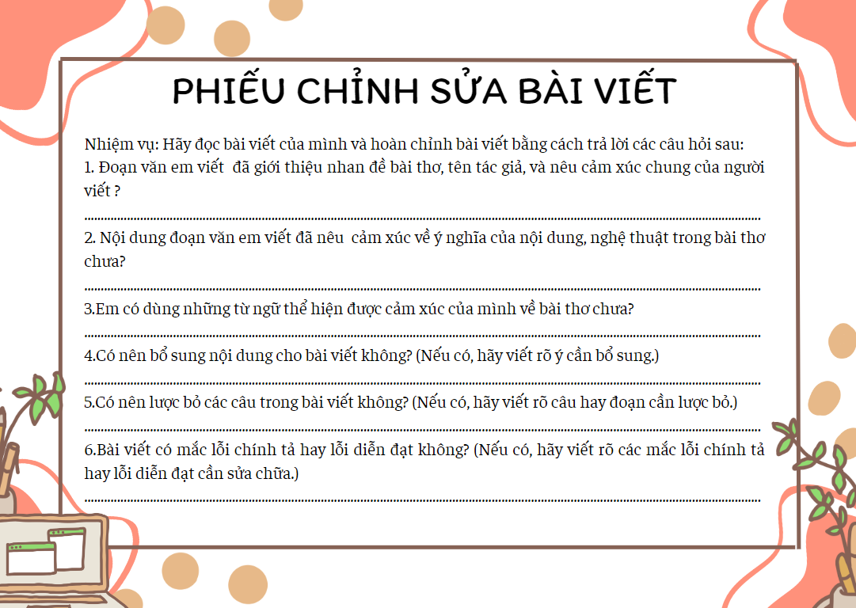

Slide 21


Slide 22

- Chia lớp thành 4 nhóm
- Mỗi nhóm lập dàn ý cho đoạn văn ghi lại cảm xúc sau khi đọc xong một bài thơ tự chọn
- Thời gian lập dàn ý: 15 phút
- Thời gian trình bày: 2 phút/nhóm

Slide 23


Slide 24

Viết hoàn chỉnh đoạn văn ghi lại cảm xúc sau khi đọc xong một bài thơ tự chọn.

